Slide 2
Entwicklung und Evaluierung eines Geräts zum Aufspüren verlorener Gegenstände mittels Bluetooth-Beacons für Menschen mit Sehbehinderung

Slide 3
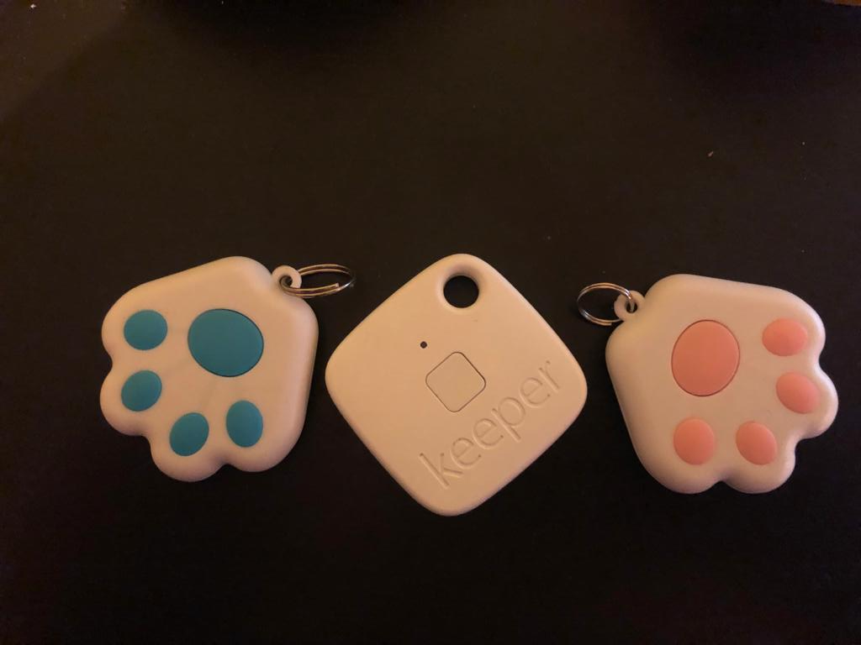
Problemstellung und Zielsetzung
Ziel, ein Gerät zu bauen das:
Bluetooth Beacons finden kann
barrierefrei für Menschen mit Sehbeeinträchtigung ist
Einfach zu bedienen ist
Energiesparend funktioniert

Slide 4
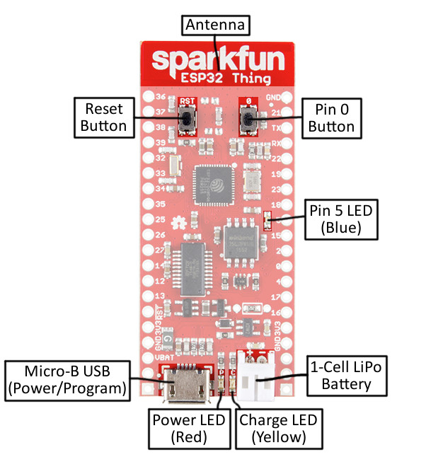
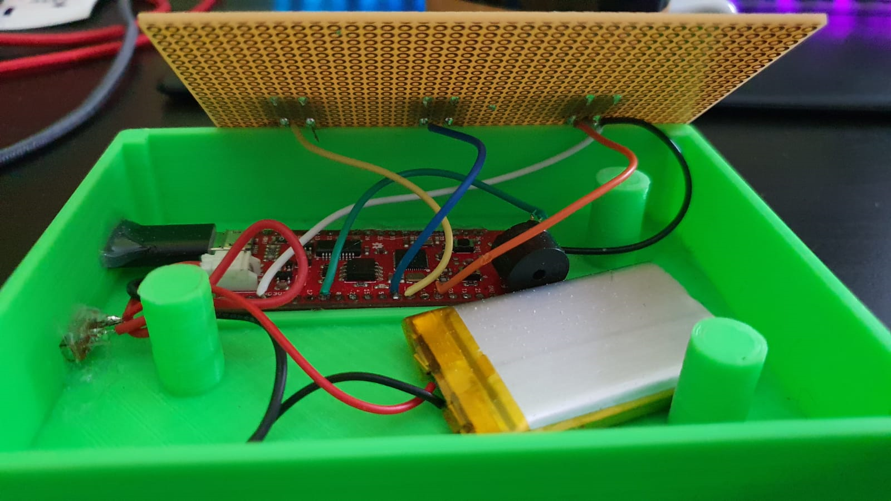
Hardware und Gehäuse
Entwicklungs-Tool: Sparkfun ESP32 Thing
Input: 3 Buttons an PIN 18, 22 und 23
Output: Aktiv Piezo Buzzer an PIN 4
Schiebeschalter für Akku
USB-C Adapter
https://learn.sparkfun.com/tutorials/esp32-thing-hookup-guide/all

Slide 5
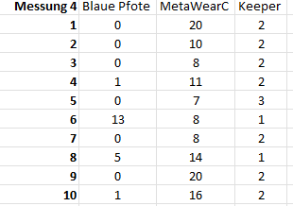
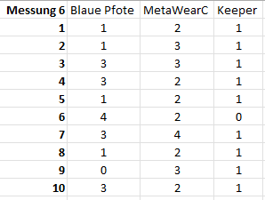
Ergebnisse

Slide 6
Zusammenfassung
Grundfunktionen (RSSI auslesen und Distanzberechnung, Tonausgabe, Buttoninput) funktionieren
RSSI Wert unzuverlässig => unzuverlässige Distanzausgabe
Ergebnis stark abhängig von benutzten Beacon
Noch keine Usability bezogene Evaluierung
Keine Richtungsangabe

